Slide 1
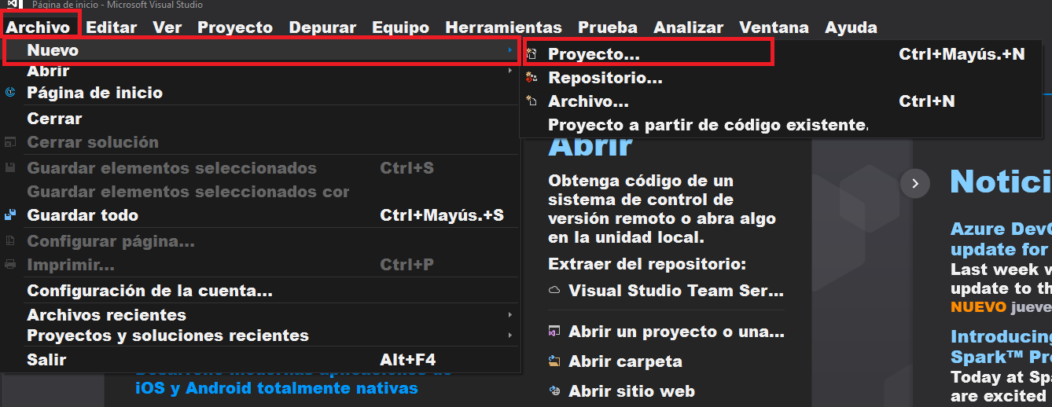
1.Primeros Pasos en Windows Form

Slide 2
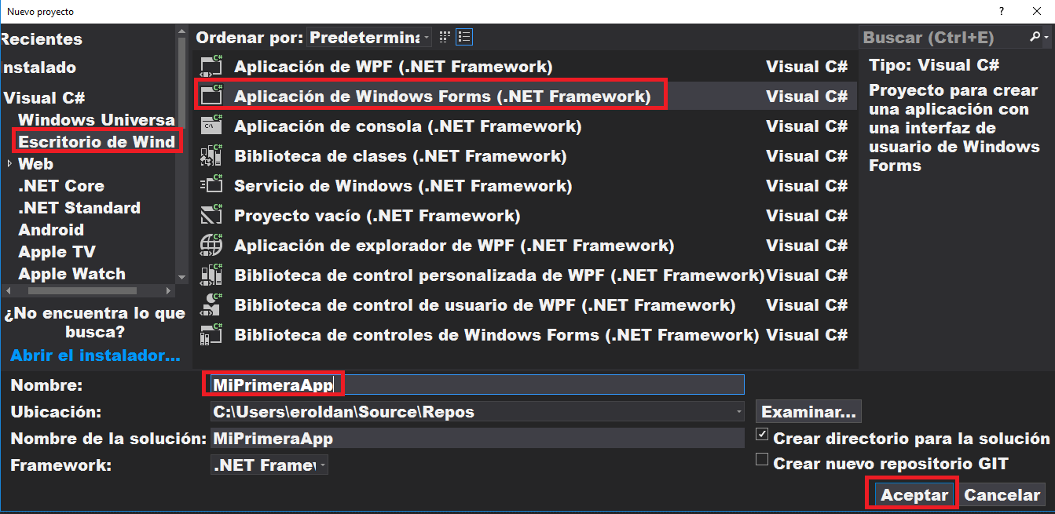
1.Primeros Pasos en Windows Form
2
1
4
3

Slide 3
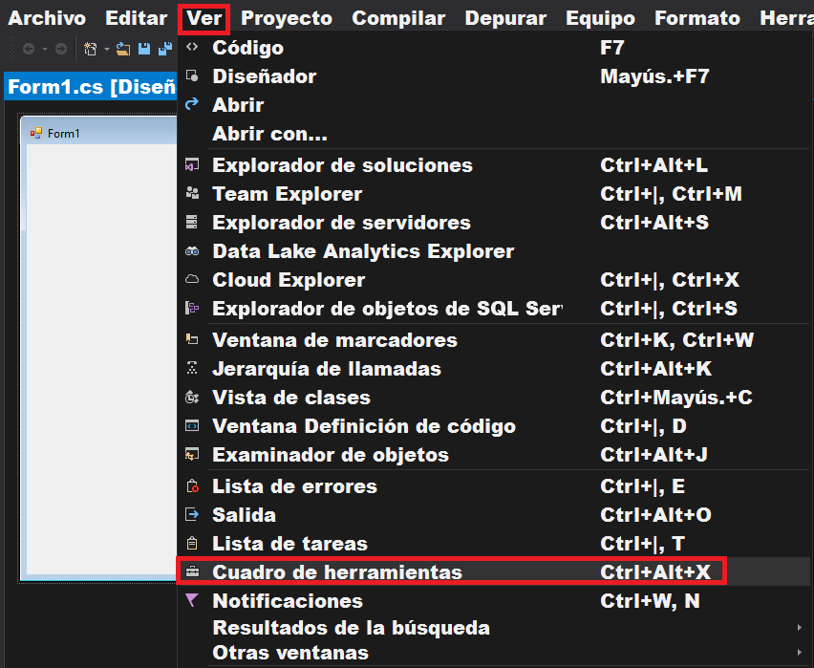
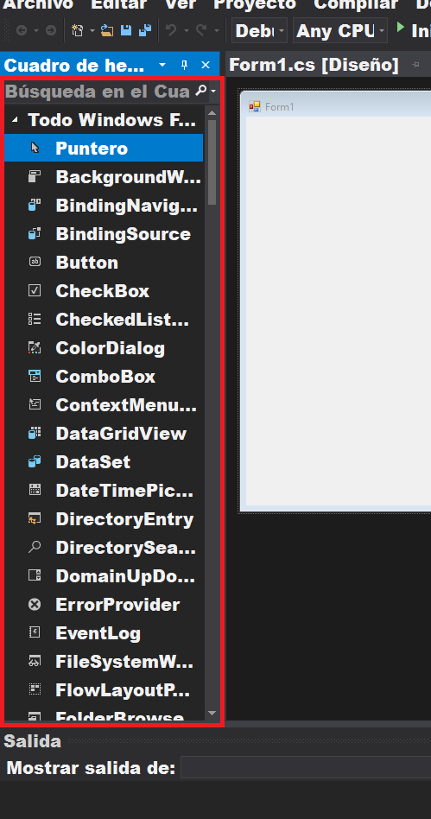
1.Primeros Pasos en Windows Form

Slide 4
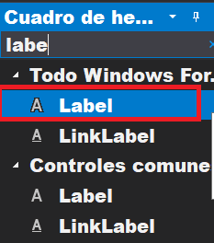
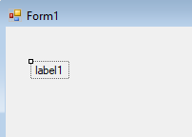
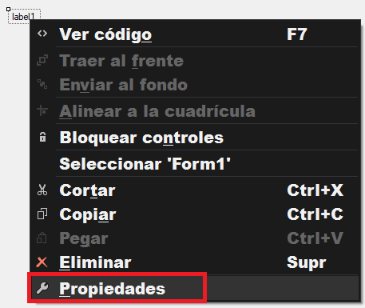
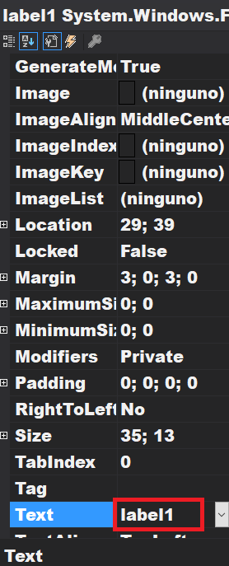
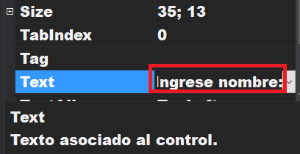
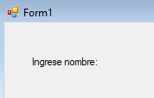
1.Controles mas usados (label)
1. Seleccionamos un Label , que nos permite mostrar un mensaje
2. Lo probamos arrastrando el control hacia el formulario
3. Damos click derecho en propiedades
4. En la propiedad ‘Text’ aparecerá el mensaje del ‘label’
5.Cambiamos la propiedad ‘Text’ su valor
6.Se cambio y se escribió un mensaje

Slide 5
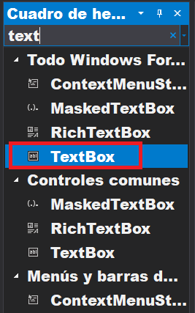
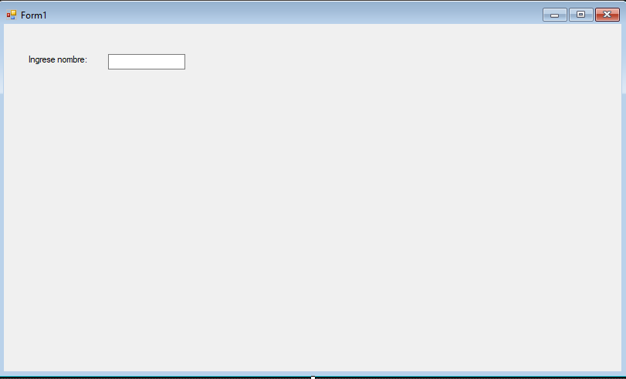
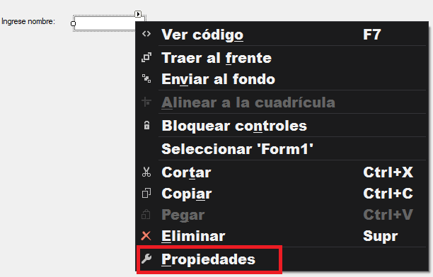
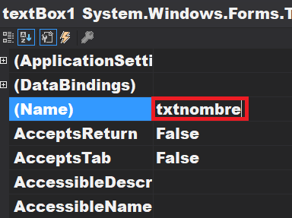
1.Controles mas usados (textbox)
1
(Seleccionamos un TextBox)
2
(Arrastramos el control al formulario)
3
(Click derecho y seleccionamos…)
4
(Se le pone un name a un textbox)

Slide 6
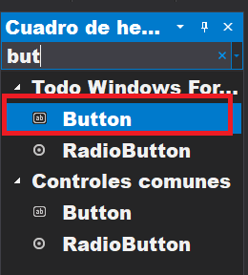
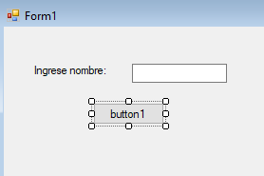
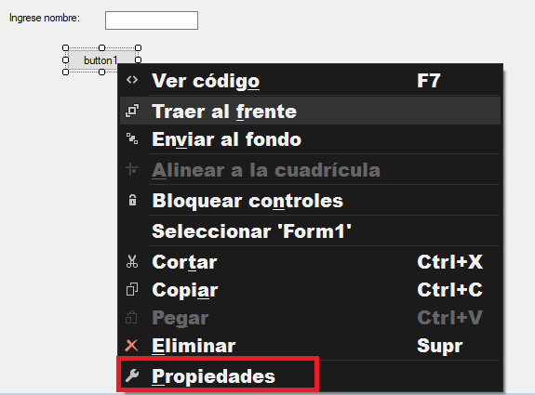
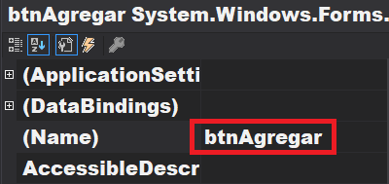
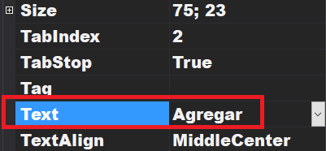
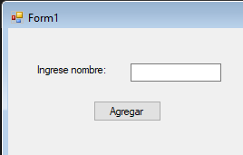
1.Controles mas usados (Button)
1
2
3
4
1
1

Slide 7
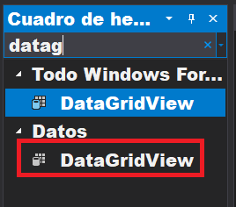
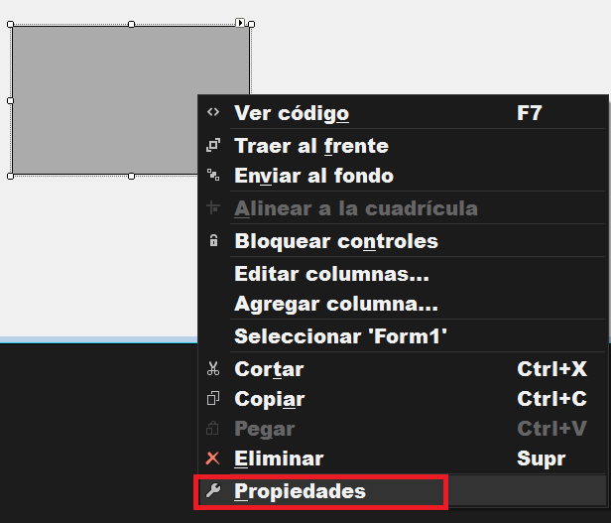
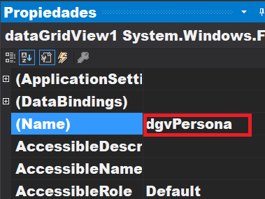

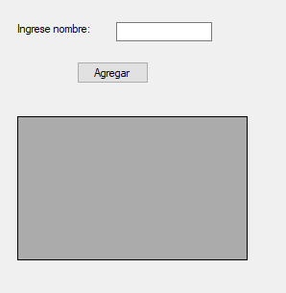
1.Controles mas usados (datagridview)
1

Slide 8
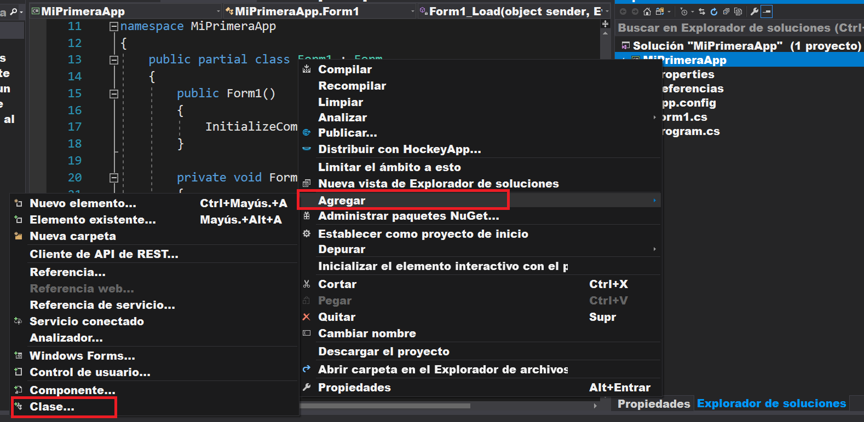
2.Controles mas usados (datagridview)
Crearemos una clase llamada persona:

Slide 9
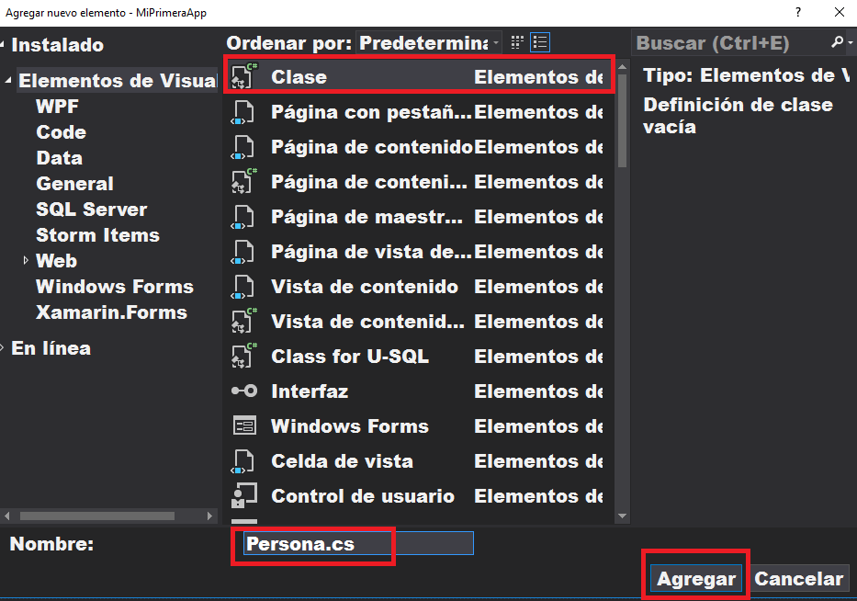
2.Controles mas usados (datagridview)
1. Damos click en Clase
2.Ponemos el nombre
3.Damos click en Aceptar

Slide 10
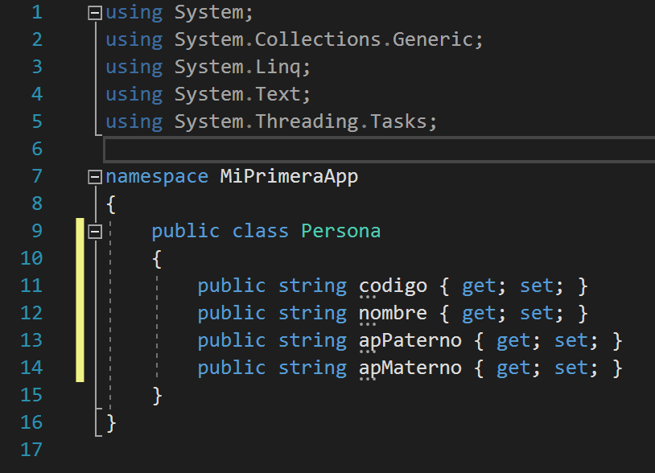
2.Llenamos las propiedades de una clase

Slide 11
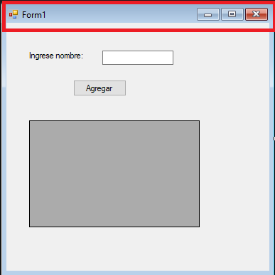
2.Controles mas usados (datagridview)
1.Cuando das click en esa sección se activa el evento Load , el evento load se activa cuando el formulario esta cargando

Slide 12
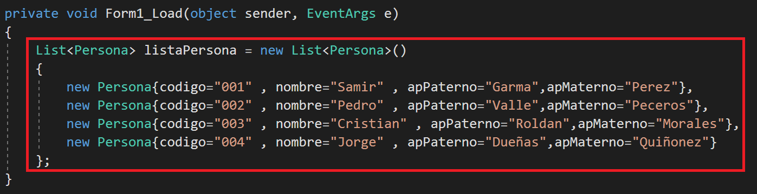
2.Controles mas usados (datagridview)

Slide 13
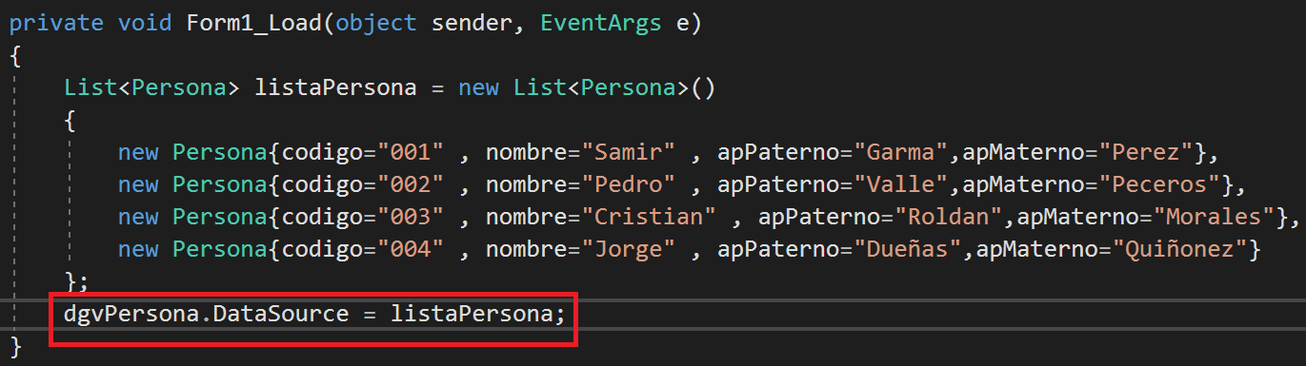
2.Controles mas usados (datagridview)
1. Con la propiedad DataSource enlazamos los valores de la lista de personas con el datagridView y ya lo podremos ver en el control

Slide 14
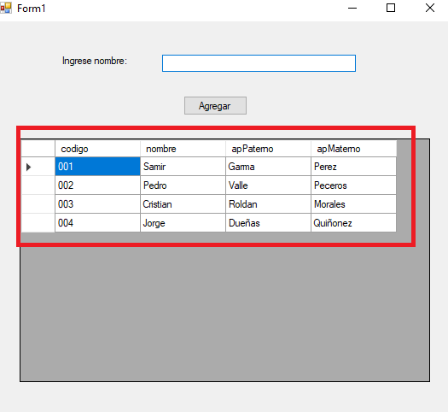
2.Controles mas usados (datagridview)
Automático al darle la propiedad dataSource y asignarle una lista y se pinta

Slide 15
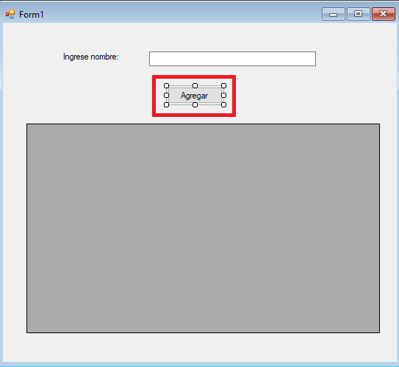
2.¿Como uso un TextBox?
Si queremos programar el boton “Agregar” damos doble click , y todo lo que se escriba adentro se va a ejecutar al dar click en ‘Agregar’

